Slide 1
Презентация по ПДД
Детям о светофоре

Slide 2

стишок
Чтоб тебе помочь
Путь пройти опасный
Горим и день и ночь
Зеленый,
Желтый,
Красный.

Slide 3
загадка
Вот трёхглазый молодец.
До чего же он хитрец!
Кто откуда ни поедет,
Подмигнёт и тем, и этим.
Знает, как уладить спор,
Разноцветный…

Slide 4
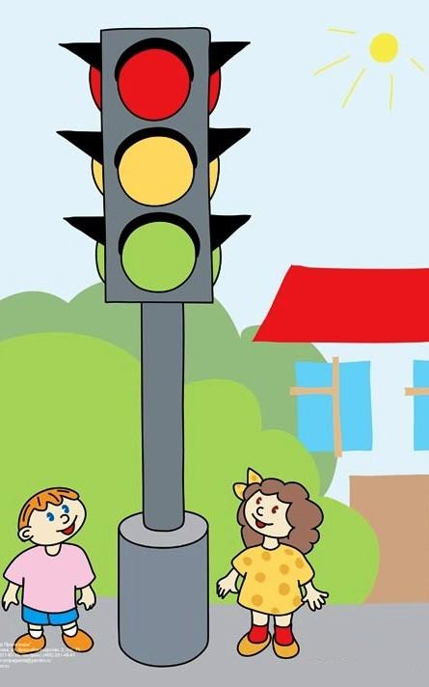

Slide 5
Если красный глаз открыт,
Это значит он сердит-
На движение вперёд
Разрешенье не даёт!
Открывает жёлтый глаз-
Будь внимательным сейчас-
Желтый вспыхнул, словно солнце
Подмигнул нам: "Приготовьтесь! "
Жди зелёный цвет у глаза.
А увидел- тут же сразу
Можешь ехать и идти!

Slide 6
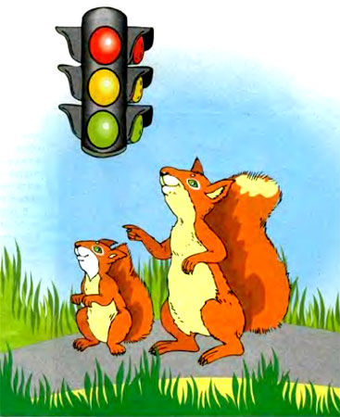
  Чтобы возле перекрестка
  Ты дорогу перешел,
  Все цвета у светофора
  Нужно помнить хорошо!

